Slide 1


“Como afrontar catástrofes o desastres desde el punto de vista enfermero”
AUTORAS : Marchena Adriana
Rodríguez Milagritos

Slide 2
Planteo del problema
A diario vivimos situaciones traumáticas, no significa que estemos preparados para actuar en caso de una catástrofe por lo que en ésta investigación tendremos la posibilidad de aprender a desenvolvernos como equipo y afrontar esta problemática que tanto daño provoca en nuestra sociedad.

Slide 3
Introducción
Desarrollamos encuestas anónimas a los enfermeros e investigamos la situación en el servicio de Neonatología del pabellón Virgen de la Misericordia del Hospital El Carmen de Osep. Ayudará a mejorar el accionar de un evento sorpresivo con eficacia además de aprender y reforzar nuestros conocimientos como profesionales.

Slide 4
Objetivo General:
“Conocer si los enfermeros del servicio de neonatología del pabellón Virgen de la Misericordia del hospital El Carmen de Osep, están preparados para afrontar catástrofes o desastres de cualquier índole”.

Slide 5
Clasificación Geofísicos EVENTO
Meteorológicos
Hidrológicos
Climatológicos
Biológicos
Tecnológicos
Hombre
Geológicos
TRIAGE PACIENTE
Riesgos Primarios
Secundarios
Consecuencias Humanas
Económicos
Sociales
ATENCIÓN
DESASTRE

Slide 6
Diseño metodológico
Tipo de estudio: Cuantitativo, descriptivo y transversal.
Área de estudio: “Servicio de neonatología del Pabellón Virgen de la Misericordia de Osep”.
Universo y muestra: cuenta con 60 enfermeros y se toman encuestas a 50 enfermeros.
Variables: sexo, edad, conocimientos previos, participación en simulacros, prioridad, existencia de extinguidores, uso de extinguidores, salidas de emergencia, protocolo, ubicación de llaves de luz, señalización de sectores, vías de evacuación rápida, capacitación, interés de capacitarse.

Slide 7
Técnicas e instrumentos de Estudio.
Se utilizó encuestas estructuradas de preguntas cerradas dirigidas al enfermero con datos generales y específicos para saber si están preparados para afrontar desastres o catástrofes de cualquier índole.
Análisis, procesamientos y presentación de datos.
De la información recolectada se realizaron tablas y gráficos, después de ser recopilados, organizados y tabulados.

Slide 8
Gráficos

Slide 9
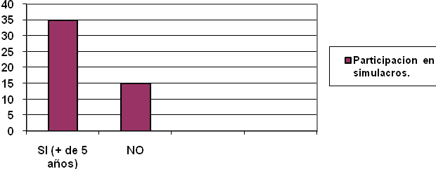
Título: participación de los encuestados en simulacros
Participación en simulacros | Fa | Fr
SI | 35 | 75%
NO | 15 | 30%
Total | 50 | 100%
Fuente: Elaboración propia en base a datos obtenidos de encuesta realizada a los enfermeros del servicio de neonatología pabellón Virgen de la Misericordia Hospital El Carmen
Comentario: el 70% de los encuestados a participado anteriormente en simulacros de evacuación y algunos hace mas de 5 años.

Slide 10
Titulo: Existencia de protocolo de emergencia.
Existencia de protocolo de emergencia | Fa | Fr
SI | 0 | 0%
NO | 50 | 100%
Total | 50 | 100%
Fuente: Elaboración propia en base a datos obtenidos de encuesta realizada a los enfermeros del servicio de neonatología pabellón Virgen de la Misericordia Hospital El Carmen
Comentario: El 100% de los enfermeros encuestados. Desconoce la existencia de algún protocolo de emergencia.

Slide 11
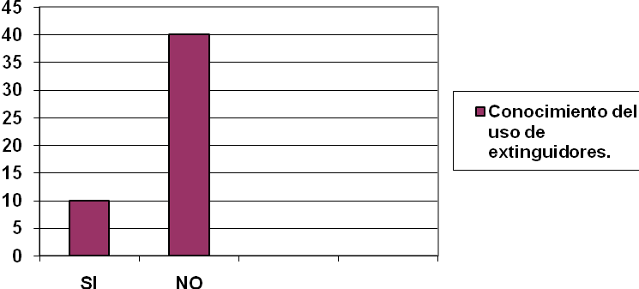
Titulo: Conocimiento del uso de extinguidores
Conocimiento del uso de extinguidores | Fa | Fr
SI | 10 | 20%
NO | 40 | 80%
Total | 50 | 100%
Fuente: Elaboración propia en base a datos obtenidos de encuesta realizada a los enfermeros del servicio de neonatología pabellón Virgen de la Misericordia Hospital El Carmen
Comentario: según nuestro análisis solo el 20% de los encuestados saben utilizar los extinguidores.

Slide 12
Titulo: ¿los enfermeros reciben capacitación respecto a catástrofes o desastres?
¿Los enfermeros reciben capacitación respecto a catástrofes? | Fa | Fr
SI | 15 | 30%
NO | 35 | 70%
Total | 50 | 100%
Fuente: Elaboración propia en base a datos obtenidos de encuesta realizada a los enfermeros del servicio de neonatología pabellón Virgen de la Misericordia Hospital El Carmen
Comentario: El 70% de los enfermeros no recibe ni recibió capacitación sobre protocolos de actuación en situación de desastre.

Slide 13
ANALISIS DE DATOS
En primer lugar nos enfocamos en el marco teórico.
Después realizamos la recolección de datos y llegamos a la conclusión que el 100% de los encuestados manifiestan no sentirse preparados para una situación de este tipo.
Muy pocos de los enfermeros han recibido capacitación, solo un 30 % y el 70 % ha participado de simulacros. Otra gran desventaja es que el 100% concuerda que no existe un protocolo de acción en el servicio ni se realizan simulacros en el mismo. Pero creemos que todo mejoraría si se llevan a cabo estos mecanismos de acción y se capacitan ya que el 100% se muestra interesado en aprender sobre el tema.

Slide 14
CONCLUSION
Después de llevar a cabo la investigación y de realizar el cuestionario pertinente a nuestros compañeros de trabajo en el servicio de neonatología en el pabellón Virgen de la Misericordia del Hospital del Carmen, hemos llegado a la conclusion que no nos sentimos preparados ni capacitados, tanto física como mentalmente, para afrontar una situación de desastre o catástrofes, ya que en éste servicio es notable la falta de capacitación, simulacros, protocolos de acción, salidas de emergencias, conocimientos del uso de extinguidores e insumos de seguridad para cada uno de los trabajadores de dicha institución. De esta manera y con los resultados obtenidos en las encuestas al conocer el entusiasmo de los colegas de querer participar y capacitarse y así poder afrontar con eficacia y rapidez los distintos eventos sorpresivos que tanto daño hacen en nuestra sociedad y en nuestra vida. Hacer un futuro más seguro.

Slide 15
¡Muchas gracias por su atención!

